Slide 1
Programação web – Front end
Java script

Slide 2
O que é Java script?
Para que possamos criar uma página que possua um comportamento e oferecer aos nossos usuários um site mais interativo e dinâmico, é necessário utilizar a linguagem JavaScript.

Slide 3
Como usamos JS?
Um código Java Script pode ser inserido em projeto WEB de duas formas: colocando o código Java Script como filho de uma tag <script> ou utilizando o atributo src de um elemento com a tag <script> no qual devemos passar o caminho relativo ou absoluto para um arquivo que contenha o código JavaScript (.js).

Slide 4
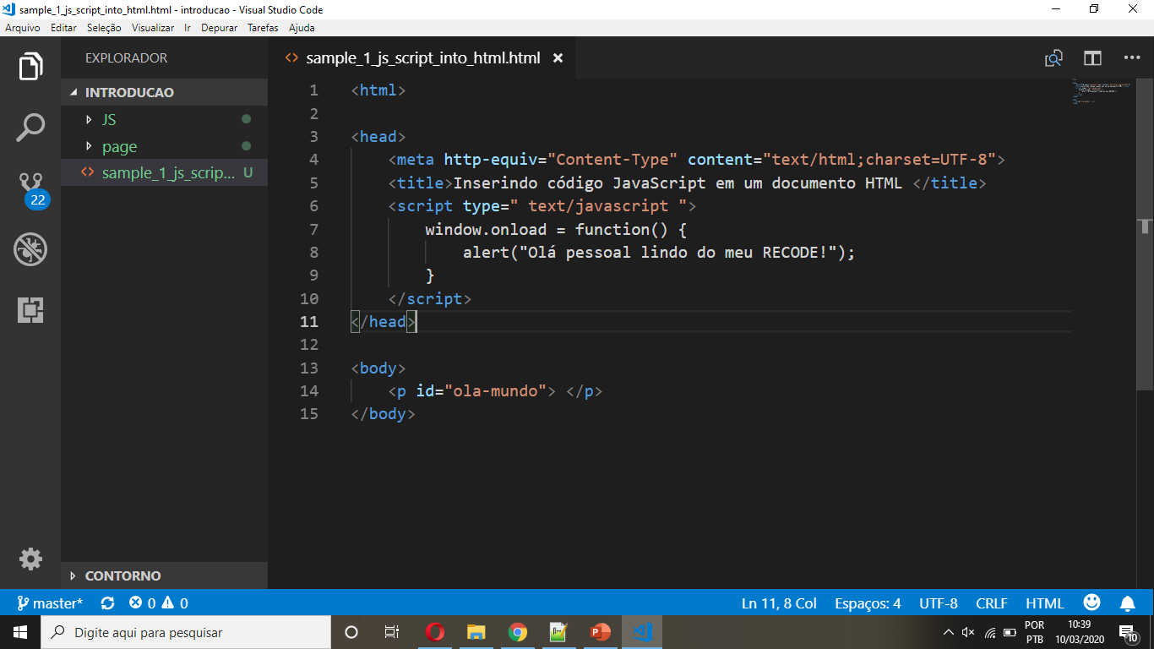

Slide 5
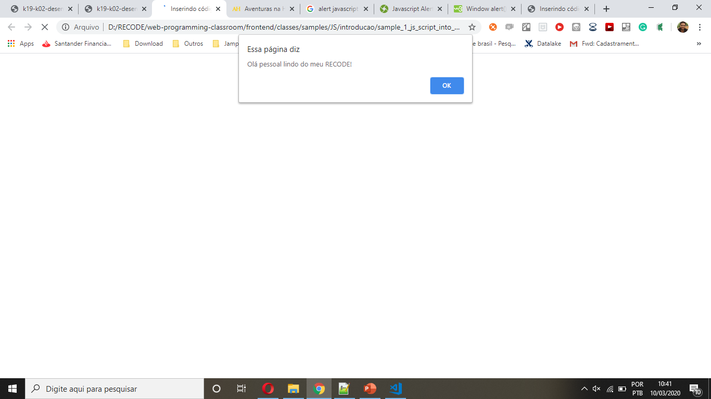

Slide 6
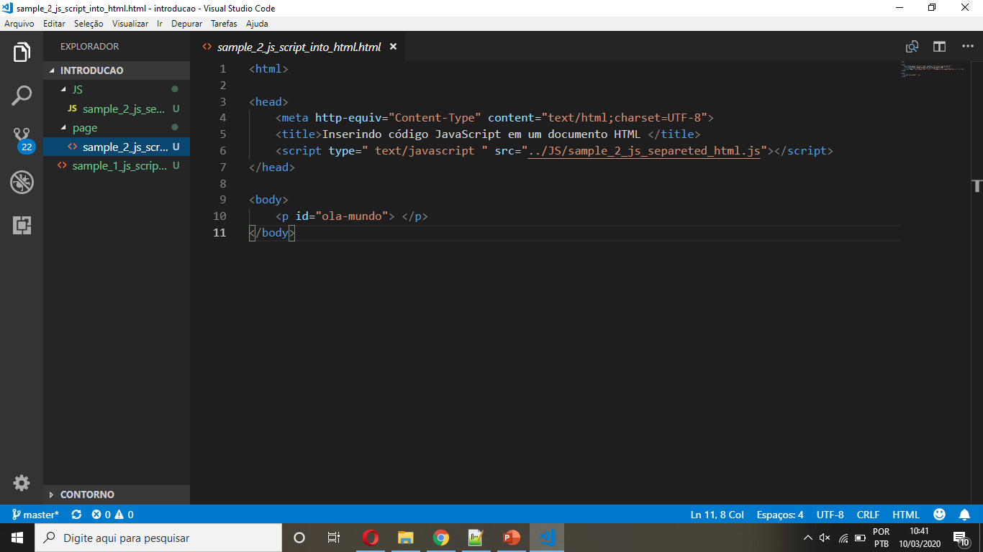

Slide 7
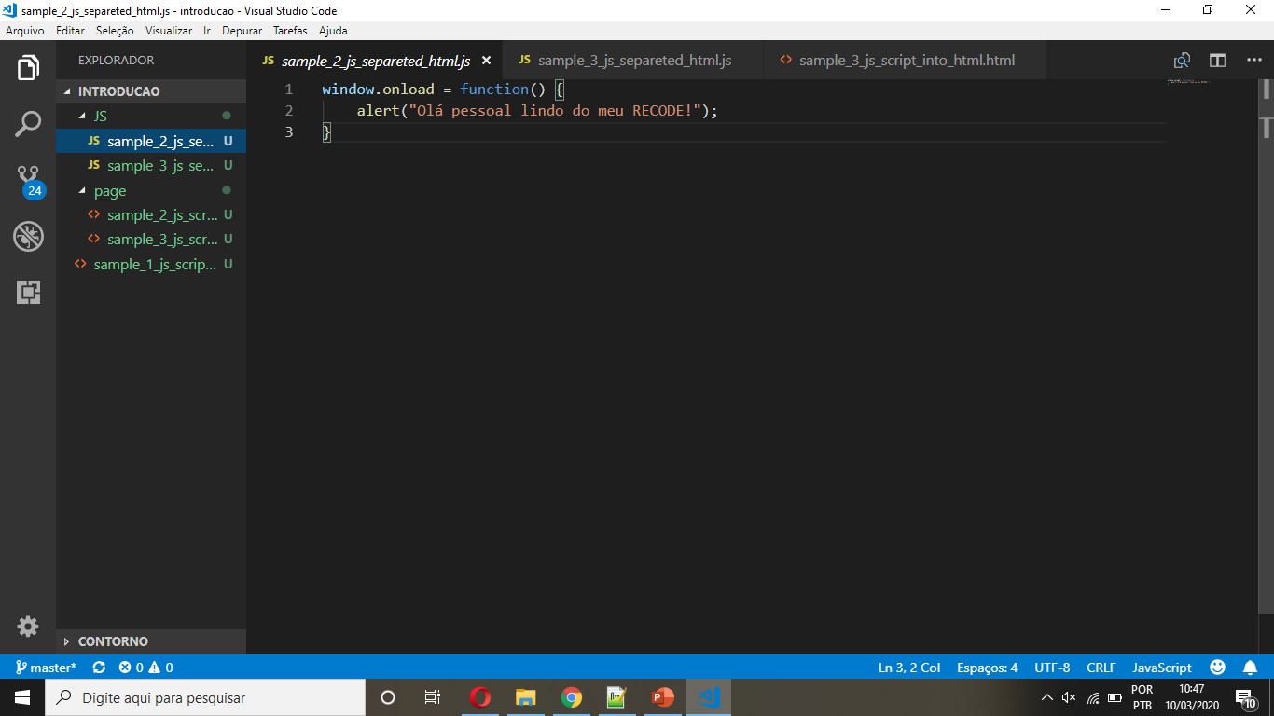

Slide 8
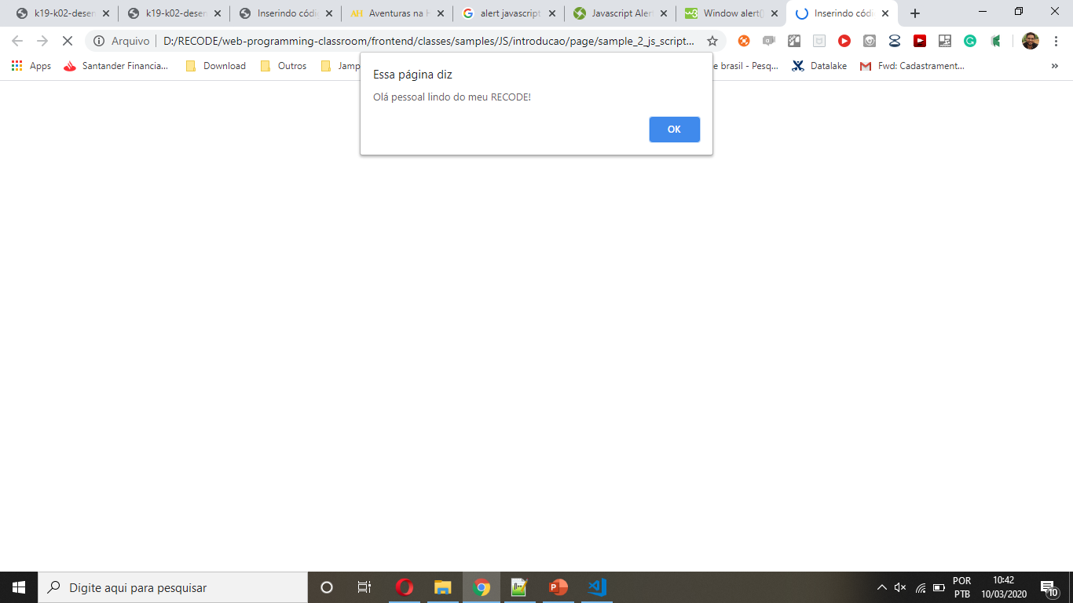

Slide 9
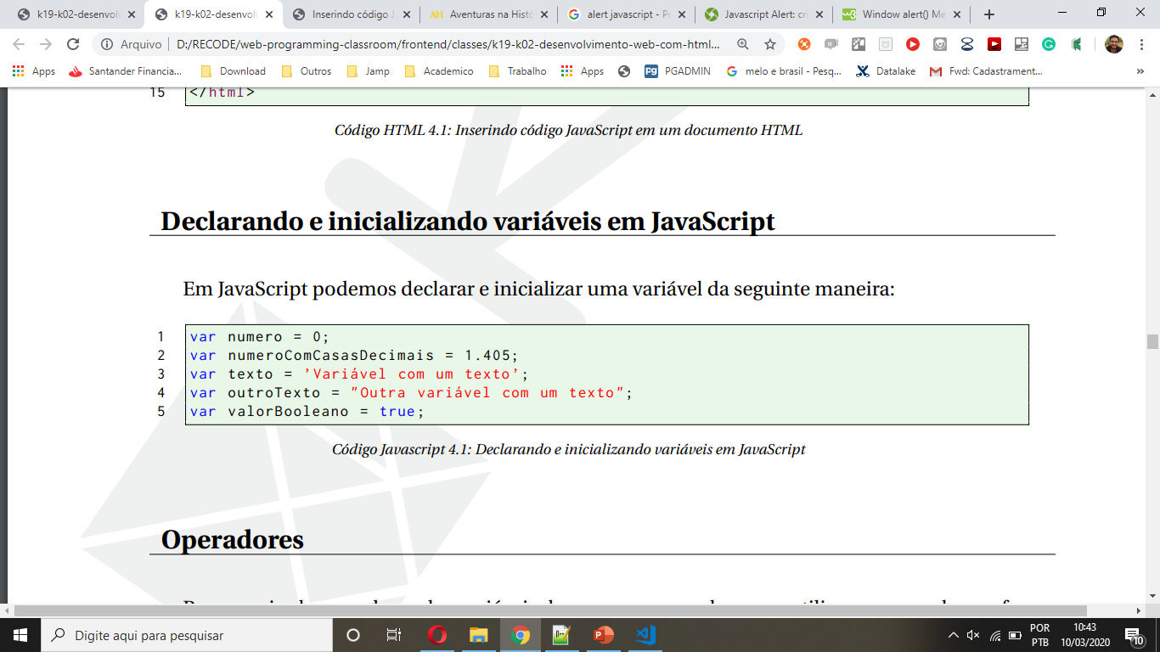
Declarando e inicializando variáveis em JavaScript

Slide 10
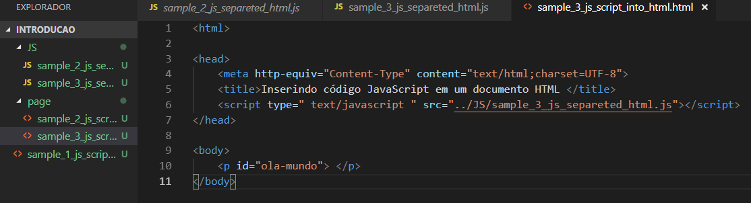

Slide 11
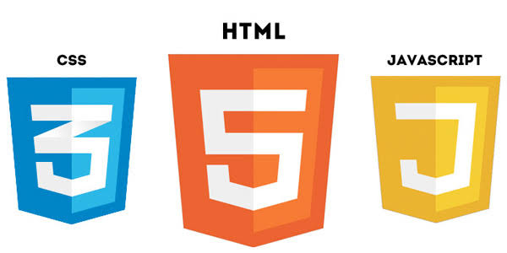
Função do html
A função do HTML na programação web sofreu alterações ao longo dos anos e hoje deve-se utilizada unicamente para estruturar o conteúdo das páginas. Ou seja, não cabe a ela definir características visuais ou comportamentos, para isso deve ser feito usando CSS e JavaScript

Slide 12
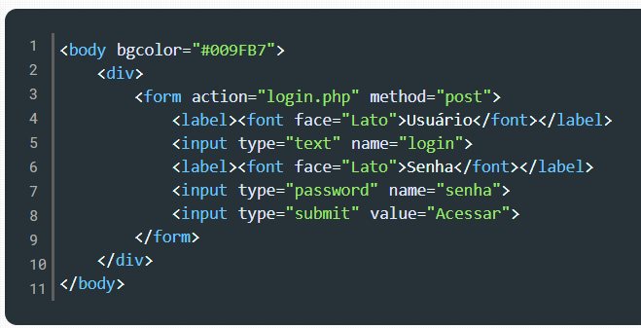
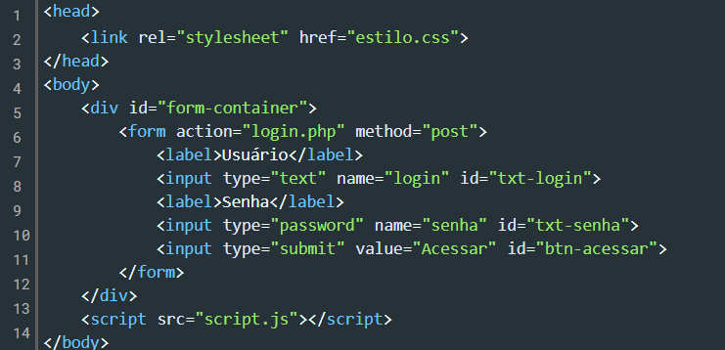
Como o objetivo do HTML não é definir aparência visual, não devemos ter no documento atributos como bgcolor ou tags como <font>. O trecho de código ao lado demonstra um documento com esses problemas:
O correto, nesse caso, é ter no código HTML apenas a estrutura do documento, e toda formatação visual e implementação de comportamento serem feitas via CSS e JavaScript.

Slide 13
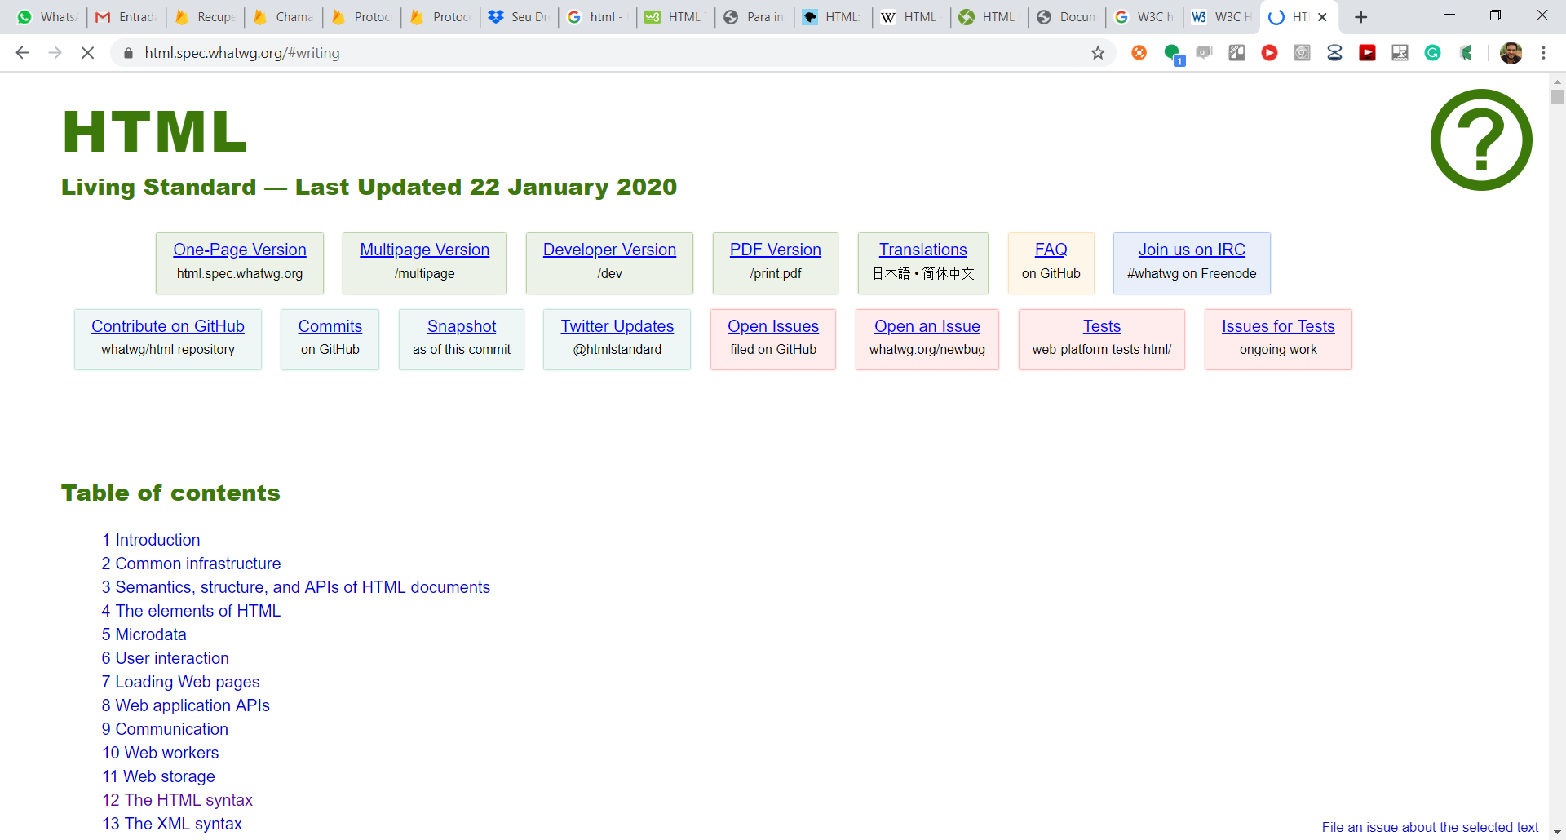
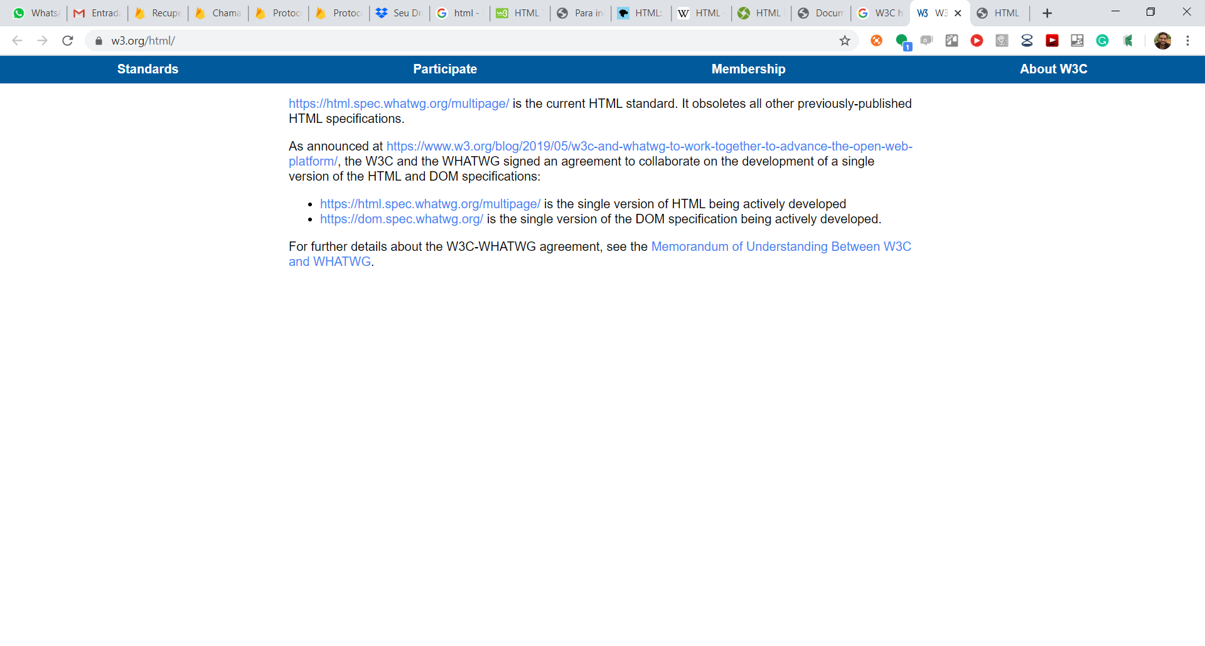
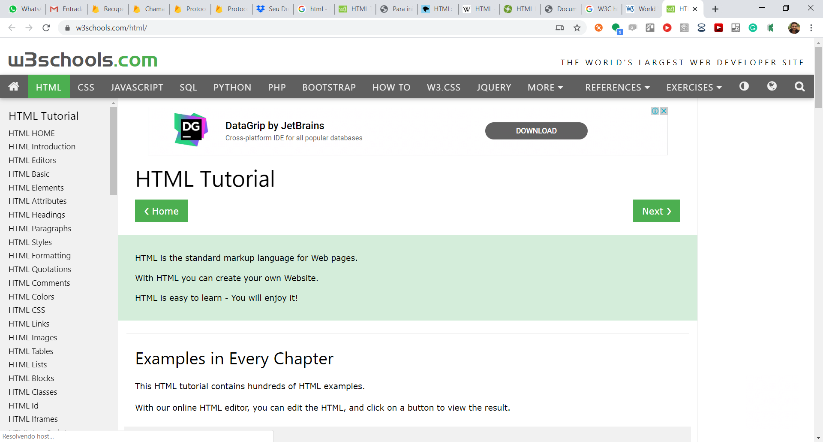
Atualmente a HTML encontra-se na versão 5 e é padronizada pelo W3C (World Wide Web Consortium), uma organização internacional responsável por estabelecer padrões para a internet, como a linguagem XML, CSS e o SOAP.
https://www.w3.org/
https://www.w3schools.com/html/
https://html.spec.whatwg.org/

Slide 14
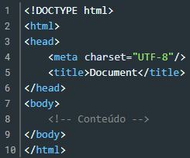
Estrutura básica de uma página HTML
Além dessas características, as tags também possuem atributos, como vemos na Linha 4 da Listagem 1, na qual a tag meta possui o atributo charset=”UTF-8”. Essas propriedades definem algumas características adicionais de cada tag e em alguns casos são obrigatórias. Seus valores devem aparecer entre aspas duplas, como no exemplo acima, ou em aspas simples, caso o próprio valor contenha aspas duplas.
Um documento HTML é composto por tags, as quais possuem um nome e aparecem entre os sinais < e >, como vimos , por exemplo, em <html> e <head>. No exemplo também vimos que algumas tags precisam ser abertas e fechadas, como em <body> </body>. Nesse caso, a tag de fechamento deve conter a barra / antes do nome. Outras, porém, não precisam ser fechadas, como a tag <meta>. Nesses casos, a adição da barra / no final da própria tag.
Outro aspecto importante da linguagem é que ela é case insensitive, ou seja, não leva em consideração a diferença entre letras maiúsculas e minúsculas. No entanto, o uso apenas de letras minúsculas tem sido utilizado como padrão pelos desenvolvedores.
Linha 1: DOCTYPE deve ser sempre a primeira a aparecer em uma página HTML para indicar ao browser qual versão da linguagem usada. Vamos trabalhar com a HTML 5;
Linhas 2 e 10: abertura e fechamento da tag html, que delimita o documento. Sendo assim, todas as demais tags da página devem estar nesse espaço;
Linhas 3 e 6: abertura e fechamento da tag head, que define o cabeçalho do documento. O conteúdo nesse espaço não é visível no browser, mas contém instruções sobre seu conteúdo e comportamento. Dentro dessa tag, por exemplo, podem ser inseridas folhas de estilo e scripts;
Linha 4: a tag meta, nesse caso, especifica qual conjunto de caracteres (character set ou charset) será usado para renderizar o texto da página. O UTF-8 contém todos os caracteres dos padrões Unicode e ASCII, sendo, portanto, o mais utilizado em páginas web.
Linha 5: a tag title define o título da página, aquele que aparece na janela/aba do navegador;
Linhas 7 e 9: abertura e fechamento da tag body, marcando o espaço no qual deve estar contido o conteúdo visual da página. As demais tags que representam algo visual devem ser adicionadas nesse intervalo;
Linha 8: nessa linha podemos observar a sintaxe para adição de comentários em HTML. Esse trecho não é renderizado pelo browser.

Slide 15
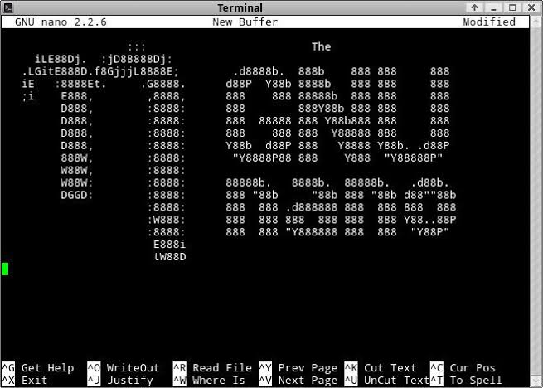
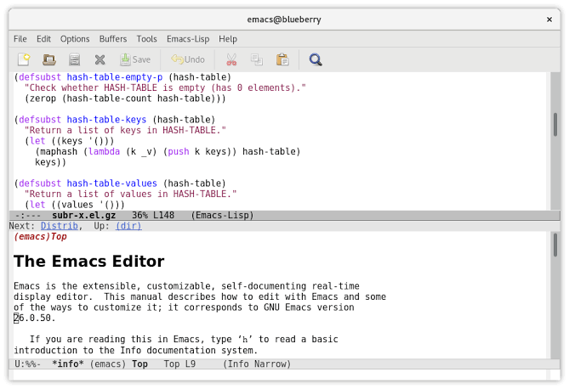






Para desenvolver páginas com HTML basicamente precisamos de um editor de texto, como o Bloco de Notas do Windows, Nano e Emacs no Linux, entre vários outros. Há, ainda, editores com opções avançadas, como recursos de syntax hilghligt e autocomplete, como Sublime Text, Atom, Visual Studio Code, que podem ser usados para editar documentos HTML.
Independentemente do editor utilizado, podemos simplesmente escrever um código para um deles e salvar o arquivo com extensão .html. Em seguida, podemos abrir esse arquivo em um browser.
https://jsfiddle.net/

Slide 16
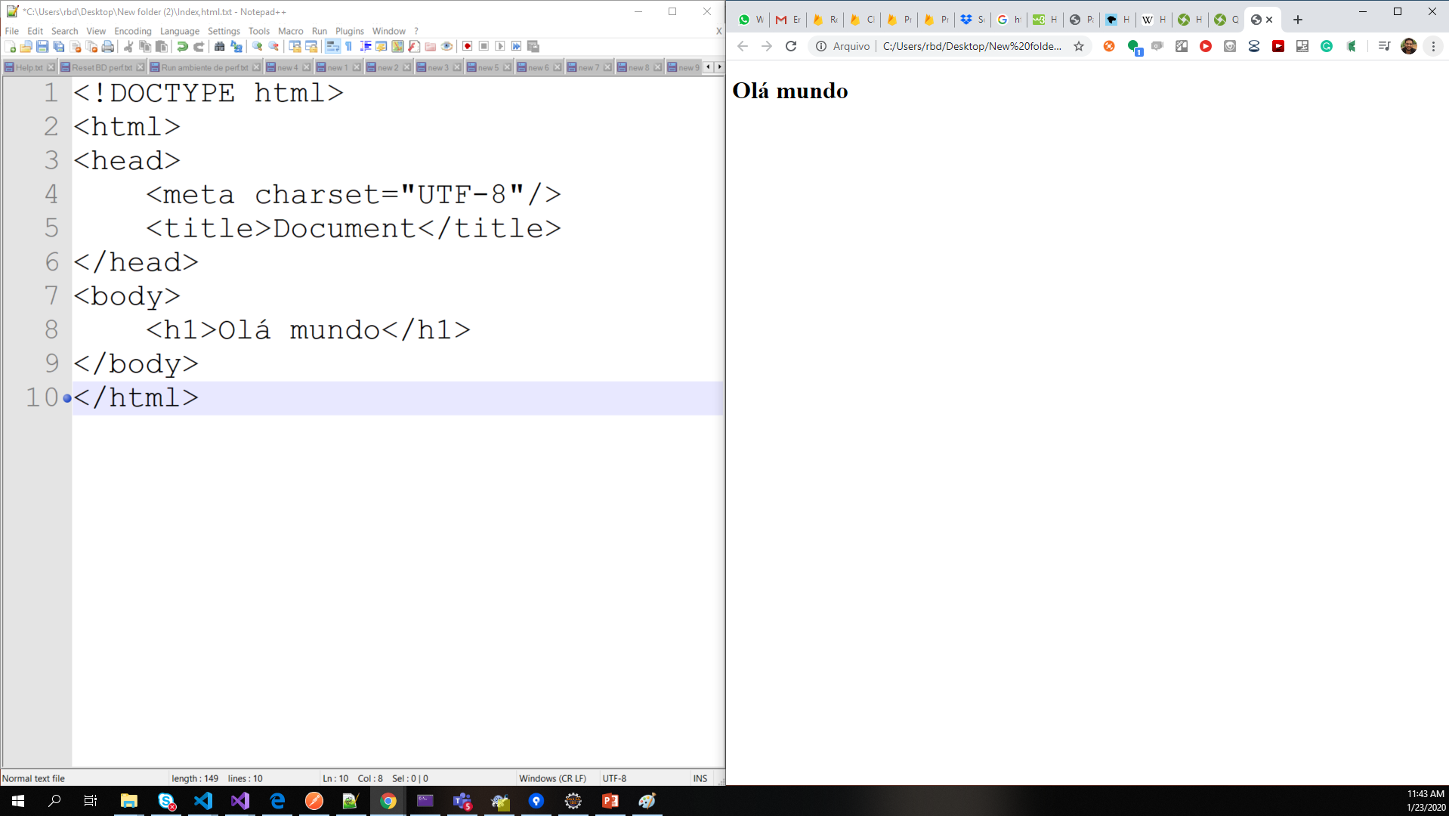

Slide 17
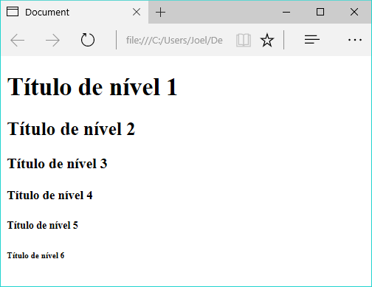
Cabeçalhos do HTML
Cabeçalhos são normalmente utilizados para identificar páginas e seções e possuem aparência diferenciada do restante do texto. No HTML há seis níveis de cabeçalhos/títulos que podem ser utilizados por meio das tags h1, h2, h3, h4, h5 e h6, sendo h1 o maior/mais relevante e h6 o menor/menos relevante.
De acordo com as regras de SEO (Search Engine Optimization), é recomendado que uma página possua apenas uma tag <h1> que indique seu assunto, pois essa tag informa aos motores de busca qual sua principal palavra-chave.

Slide 18
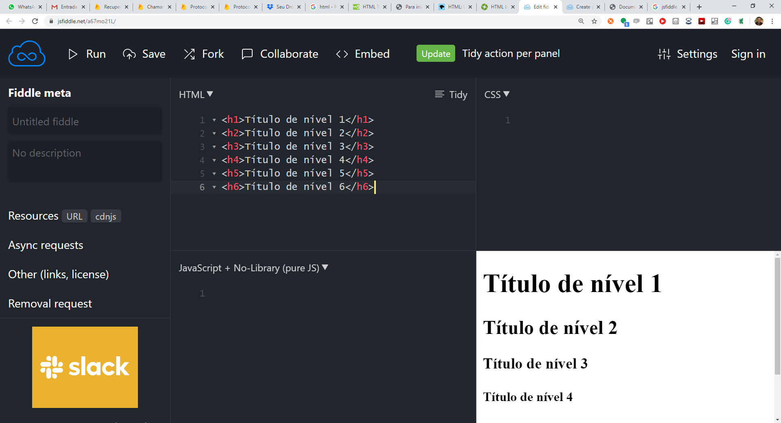

Slide 19

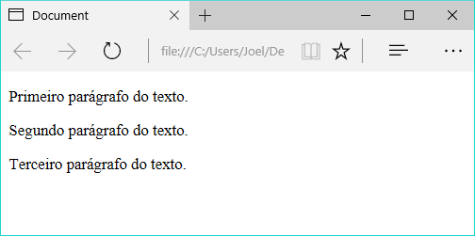
Parágrafos no HTML
Parágrafos de texto são gerados na HTML por meio das tags <p> </p>. Esse é um exemplo de tag cuja disposição na tela se dá em forma de bloco, ou seja, um parágrafo é posto sempre abaixo do outro.

Slide 20
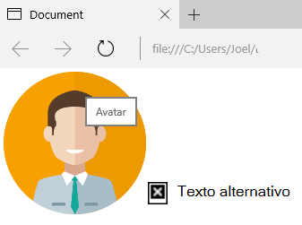
Imagens no HTML
A inserção de imagens em uma página HTML pode ser feita por meio da tag <img>, que recebe no atributo src o endereço do arquivo a ser carregado. Além desse, outros dois atributos importantes são o alt, que indica um texto alternativo que será exibido caso o arquivo não possa ser carregado, e title, que indica o texto que aparecerá como tooltip ao passar o mouse sobre a figura.

Slide 21
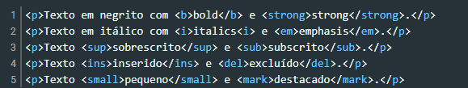
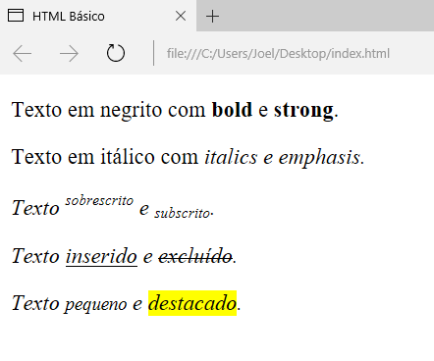

Formatação de
texto
<b> e <Strong> para negrito/texto forte;
<i> e em para itálico/ênfase;
<sup> e <sub> para sobrescrito e subscrito, respectivamente;
<ins> e <del> para indicar trechos que foram incluídos ou removidos, respectivamente;
<small> para textos menores que o padrão;
<mark> para texto destacado.

Slide 22

Links no HTML
Links são normalmente utilizados para direcionar o usuário para outras páginas, ou para outras partes da mesma página. Nos dois casos, utilizamos a tag a, que possui o atributo href no qual indicamos o destino daquele link.

Slide 23

Exemplo
Nesse exemplo mostra-se como adicionar um link para um elemento na mesma página. Nesse caso, ao clicar no link o browser mudará o foco para o elemento que possui o atributo id igual àquele indicado no href.
Note também que nesse caso o href requer ainda o sinal de cerquilha (#) antes do id do elemento que será o foco do link.

Slide 24
Exemplo

Slide 25
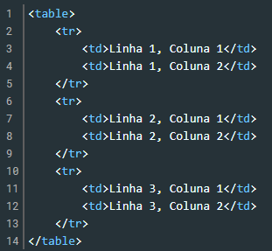
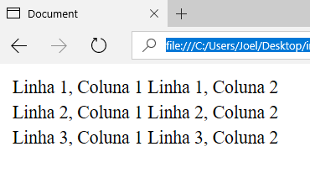
Tabelas no HTML
Tabelas são elementos utilizados com frequência para exibir dados de forma organizada em linhas e colunas. No HTML, elas são formadas por três tags básicas: table, para delimitar a tabela; tr, para indicar as linhas; e td para formar as colunas.

Slide 26
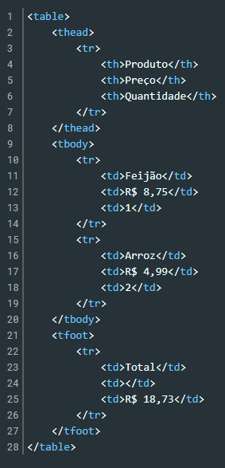
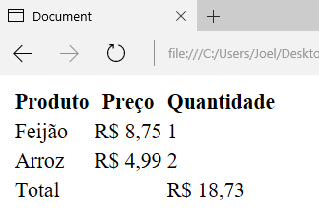
Tabelas no HTML
Existem ainda outras três tags utilizadas para delimitar, de forma mais organizada, as partes da tabela: thead para o cabeçalho; tbody para o corpo; e tfoot para o rodapé. A Listagem 8 traz um exemplo de tabela mais complexa, utilizando todas as tags.
Por padrão, as tabelas não possuem bordas. Isso deve ser adicionado por meio das CSS.

Slide 27
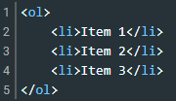
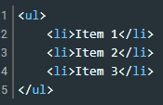
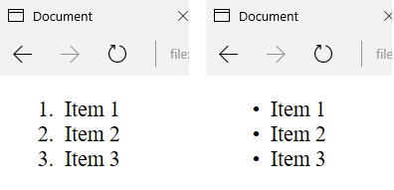
Listas no HTML
Listas são elementos úteis para organizar e ordenar itens que estão relacionados de alguma forma. No HTML é possível criar três tipos de listas:
ordenadas (com a tag ol),
não ordenadas (com a tag ul),
e de definição (por meio da tag dl).
Observe que cada item das primeiras listas é definido pela tag li.

Slide 28
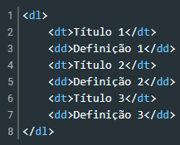
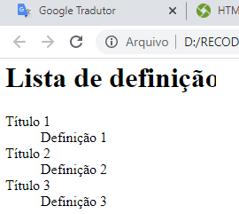
Listas no HTML
As listas de definição têm um comportamento um pouco diferente, uma vez que cada item é composto por um título (dt) e uma definição (dd), semelhante ao que ocorre em dicionários, nos quais temos os verbetes e suas definições.

Slide 29
Áudio no HTML
Na tag audio, o atributo src aponta para o arquivo de áudio que será executado (MP3, OGG ou WAV). Já o atributo controls indica que devem ser exibidos os controles de gerenciamento do áudio (botões play, pause etc.). Além dele, outros também merecem destaque: autoplay, para fazer com que o áudio seja executado assim que for carregado; loop, para que o áudio seja executado repetidas vezes.

Slide 30
Vídeo no HTML
Semelhante ao áudio, também podemos inserir vídeos nas páginas HTML utilizando a tag video, adicionada na HTML5. Dessa vez, além dos atributos já vistos no áudio, também precisamos informar a largura (width) e a altura (height) do vídeo, a fim de mantê-lo adequado ao layout.
<video src="https://www.sample-videos.com/video123/mp4/720/big_buck_bunny_720p_1mb.mp4" width="640" height="480" controls/>

Slide 31
Tag DIV
As divs são normalmente utilizados para representarem containers para outros elementos, agrupando-os visualmente dentro de um bloco que pode conter dimensões e posição definidas. Por padrão, uma div não possui aparência características visuais definidas, isso precisa ser feito via CSS ao atribuir bordas, cores etc. Sua principal característica, no entanto, é que essa tag representa um elemento do tipo bloco, ou seja, que quando adicionado na página, automaticamente gera uma nova linha no layout (semelhante a um parágrafo), ao invés de ser alocado lateralmente nos demais componentes.

Slide 32
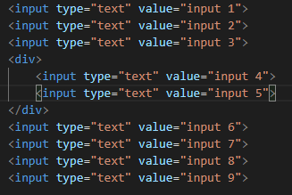
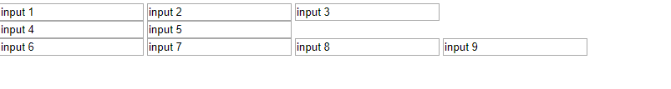

Slide 33
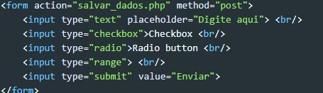
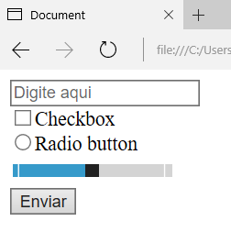
Formulários no HTML
Formulários são normalmente utilizados para integrar a página HTML a algum processamento no lado servidor. Nesses casos, a página envia (request) dados para um backend (Java, PHP, .NET etc.), que os recebe, trata e retorna (response) algum resultado. No HTML, geralmente usamos a tag form para delimitar a área na qual se encontram os campos a serem preenchidos pelo usuário.

Slide 34
